Slide 1
赣南师范大学
物理与电子信息学院
通信工程

Slide 2
基于STM32的数字示波器设计
2019
答辩人：施慧玲

Slide 3


1
绪论
2
系统总体设计
3
硬件电路设计
目 录
4
软件设计
5
系统调试与结果分析
6
论文总结

Slide 4
绪 论
01

Slide 5

绪 论
01
非周期或瞬时信号传统的模拟示波器不能正确显示，低频信号的测量，失真率很高。模拟示波器比较笨重，不利于携带
02
数字示波器具有强大的波形处理能力，特别是对于小信号。测得的致畸性相对较小。
03
数字示波器体积小，易于通过USB或RS232进行通讯，节省了实时波形，便于信号采集和存储。
选题背景

Slide 6
绪 论
设计目的
接收任意一个中心信号，实时显示接收到的波形，测量波形的峰值、最大值、最小值和频率。完成动态波形显示，显示波形的频率和振幅特性。
研究
意义
设计意义
实现了周期信号和瞬时信号的采集与显示，克服了传统模拟示波器只能显示周期信号的缺点。
采用单片机控制。适用于-5V~5V信号的采集。频率测量为0~10000Hz，频率误差小于0.1%，宽带可达0~10kHz，电压测量范围为0V~5V，精度为0.1V。耦合方式为交流耦合和直流耦合。可以识别正弦波、三角波和方波。
设计要求

Slide 7
总体设计
02

Slide 8
总体设计
硬件
软件
输入阻抗
信号衰减和放大
主控制芯片
显示
示波器件分析
信号发生器软件分析

Slide 9
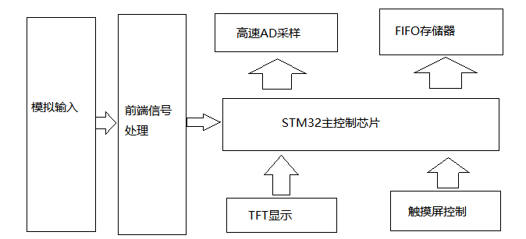
数字示波器系统总体设计

Slide 10
硬件系统设计
输入阻抗
信号衰减和放大
主控制芯片
显示

Slide 11
输入阻抗
输入阻抗是输入电路的等效阻抗。这是指在输入端加一个电压源来测量输入电流，然后输入阻抗Rin为U/I。从相关数据可以看出，测量中的输入可视为电阻的两端。作为一个电阻，它是设计的输入阻抗。通常的输入阻抗是由电路中的电容和电阻连接的。对于低频信号，可以认为是开路。输入阻抗只是电阻的一部分。在设计数字示波器时，输入电阻设为1MΩ，为了减少数字示波器内阻对外界环境的影响，当输入频率逐渐增加时，电容效应并不重要。参考相关示波器数据后，将数字示波器的输入阻抗设置为1MΩ，将示波器的输入电容设置为20pF，以便在采集信号时尽量减小示波器对外部信号的影响。

Slide 12
信号的衰减和放大
对于A/D采样，必须注意：输入电压的ADC采样范围；电压A/D采样精度；预滤波器处理输入信号（减少干扰）。
由于设计输入为交流信号(正弦波、方波等)在参考STM32的相关ADC数据后，必须对ADC前端的信号进行调整，使输入信号在采样前达到A/D值，即设计相应的信号调理电路。对于通常包括电阻衰减、部分电压衰减和放电衰减在内的衰减电路，各有优缺点。可以考虑使用放大器衰减。当输入阻抗增大时，可以使用放大器连接的电压跟随器进一步增大输入阻抗。

Slide 13
主控制芯片
本设计通过调整输入电压信号来满足ADC的输入条件，将信号输入到ADC引脚进行采样和量化。相关的微处理器包括C51、DSP和ARM处理器。首先，由于C51内部资源有限，包括寄存器和Flash，所以放弃了使用C51微控制器。如果在设计中选择DSP，由于DSP对外部信号的要求较高，设计中使用的芯片数量会增加。由于DSP的成本高于ARM，如果将DSP应用于信号采集，信号放大芯片将受到限制，难以选择。最新的STM32是由意大利半导体公司基于ARM Cortex-M3 core设计的处理器。由于STM32F103处理器内置了自己的ADC，因此它可以直接调用内部硬件DMA，从而最大限度地减少系统资源的使用。因此，如果采用ARM处理器进行AD采样，可以选择内部ADC来降低电路设计的复杂度。此外，STM32系统资源丰富，功能强大。因此，本设计采样STM32 处理器作为控制器。
本设计简化了外围电路的设计，采用增强型STM32系列，包括ADC、DAC和硬件DMA。干扰相对较小，系统时钟频率为72MHz。该设备具有良好的数据处理能力，能够满足内部闪存和数据存储的要求。由于GPIO配置更加灵活，控制显示设备更加灵活方便。
总而言之，本设计采用ZE系列STM32，性能强大，满足数据处理能力的要求。

Slide 14
显示部分
在本设计中，由于实时采样数据以动态波形曲线的形式显示，因此对显示设备的像素要求较高。可以考虑的选项包括:
选项1:使用LCD12864;
选项2:使用TFT（Thin Film Tansistor）彩色屏幕。考虑到本设计需要更多的像素和各种窗口菜单，原始的LCD12864像素非常罕见。因此，实时波形显示首选TFT（240 * 320）触摸屏，使用触摸屏控制系统方便。
液晶显示器的相关参数:
(1)色度:采用RGB三基色。色度的数量可以达到1600万色彩度。(2)比较值。(3)亮度值。(4)响应时间:控制LCD屏幕上的图像显示和下一次刷新所需的时间。如果时间太长，图像和图形会重叠。

Slide 15
附加功能
为了充分利用STM32的内部资源，内部DAC可以用来模拟正弦、方波和锯齿波的输出，这些波形经过输出滤波器后作为信号发生器。参照STM32，预置频率为0~20kHz。范围控制在0~3.3V之间。当输出模拟信号时，我们需要设计输出电路的外部电路，主要是滤波电路。预设计滤波器的截止频率为Fs = 25kHz波形，无失真。

Slide 16
软件系统设计分析
示波器件分析
信号发生器软件分析

Slide 17
示波器软件分析
模拟信号由示波器探头输入。由于预峰值不能通过输入信号的分配来确定（-5~5V），所以必须首先在输入信号之后调整和转换信号。在输出信号满足范围（0~2V）之后执行A / D采样转换。AD转换的数据存储在内部存储器中。读取前存储在RAM中的数据通过数学变换处理，包括峰值，最大值和频率的计算，并将处理后的数据发送到TFT进行动态显示。当下一个AD采样数据到达时，会刷新原始数据动态更改波形。同时，在触摸屏上设置菜单以操作系统和操作包。它包括通道选择（Ch1，Ch2），触发线，垂直刻度，水平刻度值（时间），频率和波形显示。每个菜单的选择由与触摸相关联的触摸屏区域控制。

Slide 18
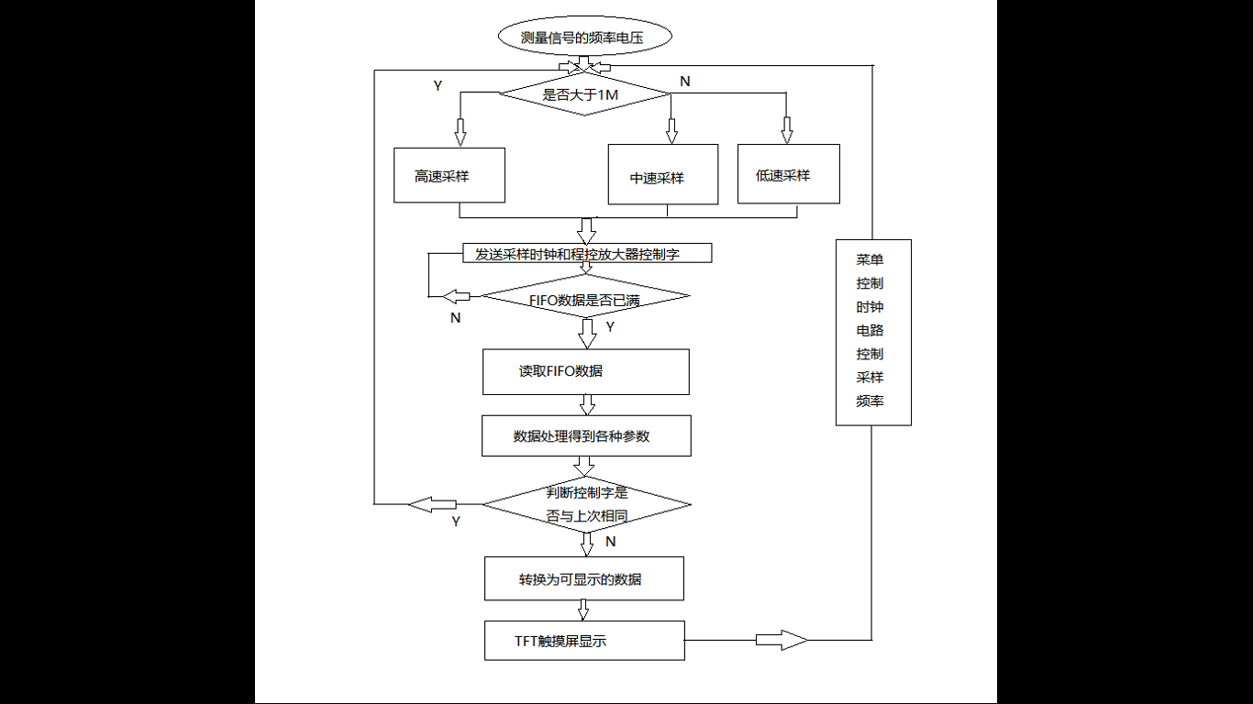
示波器软件分析流程图

Slide 19
信号发生器软件分析
信号发生器设计用于计算波形周期中的100个AD值，并将这些AD值存储在一个数组中。数据集的模拟输出通过内部DMA循环触发更新。当下一个周期到来时，更新数组中的原始值以实现循环输出公式。当然，波形模拟信号的目的是通过在输出的前端添加滤波器来滤除不需要的干扰。

Slide 20
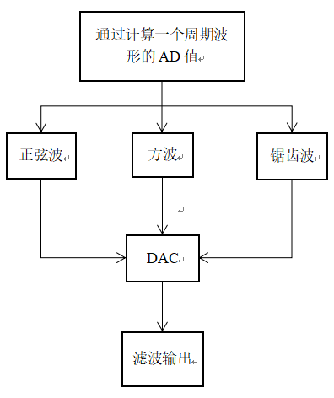
信号
发生器软件
分析
流程图

Slide 21
硬件电路设计
03

Slide 22
电 源
电源对于整个系统是否能稳定的运行是至关重要，由于STM32内部供电源为3V3的线性电源，因此采用了LM1117_3.3稳压芯片产生3.3V电压，以满足整个系统对电源的需求，本设计采用的封装是SOT-32，LM1117_3.3。
所需要说明的是在电源的布线时一些滤波电容应当尽量靠近IC引脚，这样滤波效果会更好。

Slide 23
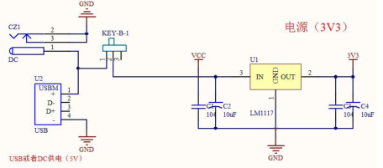
电源
电源对于整个系统是否能稳定的运行是至关重要，由于STM32内部供电源为3V3的线性电源，因此采用了LM1117_3.3稳压芯片产生3.3V电压，以满足整个系统对电源的需求，本设计采用的封装是SOT-32，LM1117_3.3。
所需要说明的是在电源的布线时一些滤波电容应当尽量靠近IC引脚，这样滤波效果会更好。

Slide 24
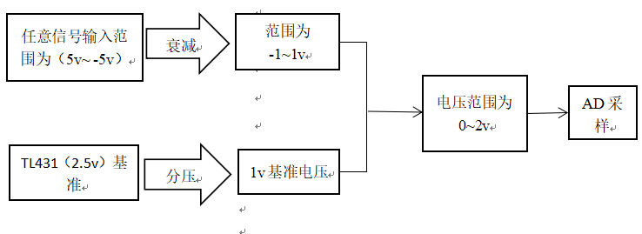
信号调理
由于STM32的采样范围为0~3.3V，设计的采样范围为-5~5V。 因此，当原始输入信号衰减到（-1~1V）的范围时，由于不能对STM32的AD负压进行采样，所以必须增加负压。参考方案包括将电压（1V）除以参考源TL431，并根据AD集合的允许范围将原始模拟信号电位增加到（0~2V），以便可以对AD进行采样和转换。

Slide 25
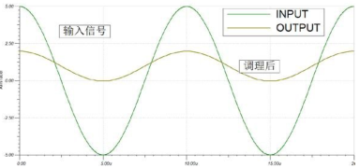
信号调理
鉴于设计的精确度和所选电阻的值，一些电阻器被电位器取代以实现这一目标将信号调理电路模型引入Tina进行仿真。分析参数包括模拟电路的幅频特性。
仿真结果表明，信号调整后的输入信号无失真，输出幅度控制在0~2V，波形相位保持不变。
仿真结果表明，信号调整后的输入信号无失真，输出幅度控制在0~2V，波形相位保持不变。

Slide 26
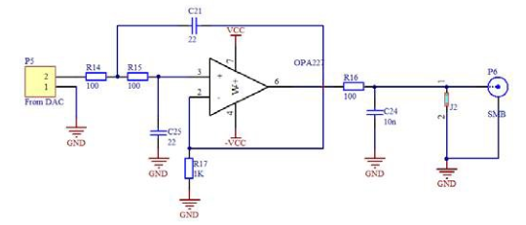
DA滤波
STM32的DA用于模拟正弦波，方波和锯齿波。预设频率范围为0~20kHz。对于模拟信号输出，需要对模拟输出进行滤波。截止率设置为fs = 25kHz。

Slide 27
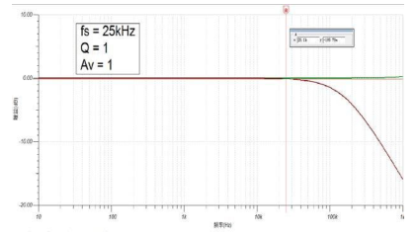
DA滤波
将原理图模型进行仿真，当频率fs = 25kHz且av = 1时，模拟结果中涉及的电路开始衰减。它不会在0~25kHz之前衰减。

Slide 28
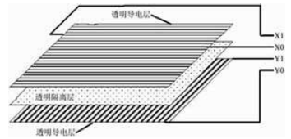
系统控制部分
在软件设计过程中，预设了几个虚拟菜单键和相应的中断响应。当点击或压缩触摸屏的某些区域时，激活中断响应并处理相应的时间，这将在随后的软件和GUI设计中详述。该设计采用四线触摸屏，控制芯片AD为ADS7843的12位数模转换芯片，最大转换速率为125 kHz。
当物理挤压或点击触摸屏时，ADS7843通过中断请求通知控制器触摸，该中断请求触发与当前区域中的中断请求处理相关的动作以控制相应的菜单选项。

Slide 29
软件设计
04

Slide 30
信号采集和显示
该设计采用运算放大器对输入模拟信号进行衰减和放大，使电压值达到0~3.3V的要求，实现采集，数字处理和波形显示。本设计采用STM32F103ZET6完成模数转换芯片功能和数值计算，计算和显示功能。这比DSP使用多个芯片实现其目标所需的电路要简单得多。如果使用STM32处理器，则信息获取部分的主要任务是将模拟电路信号转换为数字信号，并且数据计算和显示部分将遵循A/D转换部分。STM32F103ZET6增强型系列是是ARM-M3系列中最具成本效益和功能的。其内部资源足以满足硬件条件和操作方面的设计要求。

Slide 31
显示部分
由于STM32具有多引脚和多引脚结构，因此可以方便地控制TFT的处理操作。该应用程序使TFT能够打开开始屏幕。TFT显示装置具有动态波形显示稳定，运行稳定的优点。与传统的CRT相比，TFT具有体积小，厚度薄，重量轻，能耗低，工作电压低，无辐射，无闪烁等特点。而且，外部驱动电路设计简单方便，波形动态显示功能可通过简单的连接和驱动实现。
薄膜晶体管（TFT）每个像素的步骤根据分辨率而不同。此设计采用240×320 TFT屏幕。导电膜通常连接到TFT表面，通常将其称为触摸屏。这种设计采用TFT电阻式触摸屏。当电阻式触摸屏的导电膜被物理挤压时，两侧的导电膜将彼此接触，从而反馈电压值。此时需要做的是收集该点的电压值，并通过AD的转换值表示该点的坐标（X,Y），以确定接触区域的触发事件选项。因此，需要一个触摸屏控制器，尤其是AD转换器芯片。本设计中使用的四线控制器AD芯片是ADS7843，它是一个12位分辨率和125 kHz转换速率AD转换器。它包括由多个模拟开关和12位AD转换器组成的测量电路网络。AD芯片可以通过处理器STM32F103ZET6连接到电路。SPI总线用于连接该电路中的四线控制器。根据控制器发送的不同测试指令，打开或关闭不同的模拟开关，提供当前位置的电压值，此时对电压值进行AD采样。从而确定该点的坐标值。

Slide 32
数值计算部分
数据采集后，处理波形显示参数，串口设计用于计算峰峰值，最大值，最小值，频率和占空比（方波），以控制传输使能。寄存器计数功能由通用多路复用硬件完成。注册计数适用于一般和多功能组件。在STM32中，每个GPIO端口都有两个32位寄存器。可以根据需要灵活配置每个端口位。
具体的数值计算部分详细列出了软件中的相关功能和算法。

Slide 33
A/D采样设置
信号采集部分
设置采样时间
设置转换模式

Slide 34
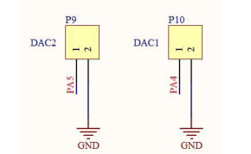
信号采集部分
信号采集的首先要做的是AD转换。如果选择ADS7812芯片并满足预期要求，但其工作温度相对较小，则芯片所需的温度补偿将完成。然而，由于STM32中的AD采样和数据处理期间的环境温度相同，因此消除了需要温度补偿的措施并简化了电路。内部ADC可以直接使用DMA操作，从而减少对系统资源的占用。
使用STM32内的AD可以测量两个内部信号和16个外部信号。每个通道的AD转换模式还包括执行单个，连续和不连续的多个工作模式。转换结果保存到16位数据寄存器中。
信号调理后，-5~5V的输入电压为0~2V。采样在ADC范围内进行。根据不同的频率范围定时触发采样。使用DMA，最大采样频率可达1MHz。
本设计中使用的处理器部分是采用一块STM32F103ZET6的最小系统板来实现的，因此AD的引脚和后面的DA引脚都是通过排线进行连接的，在接触方面不是特别好。

Slide 35
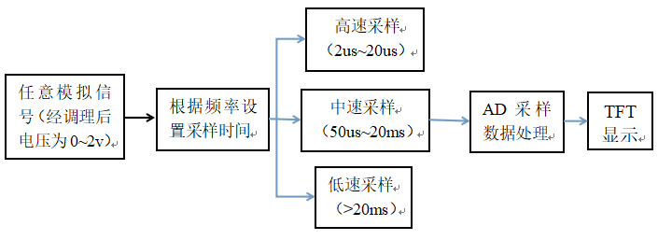
设置采样时间
STM32内部的AD是逐次逼近型的AD转换器。最多包含有18个通道。STM32中的AD可以进行多种模式的转换。所需要强调的是STM32 的ADC输入时钟不得超过14M，并且只由PCLK2分频产生。
在使用ADC的时候，需要配置相关参数。
1.A/D的模式，本设计中我们设置为独立模式
2.A/D的通道设置，由于是通道的AD采样，所以我们设置成DISABLE
3.A/D的转换设置，由于我们设置了定时器定时触发采集，所以我们设置为ENABLE
4.AD的触发选择，我们设置为定时器触发，具体是采用通过预设的采样时间设置定时器的预分频值和重载值。

Slide 36
设置转换模式
STM32中AD采样主要分单次（single conversion mode）、连续（continous conversion mode）、间断模式（discontinuous conversion mode）。
（1）单通道单次、连续转换。单通道单次采样意味着ADC在采样一次后停止转换。但是，连续采样意味着下一次转换将在ADC采样转换后立即发生。因此，单通道连续转换模式主要针对单输入通道。
（2）单独连续转换多个通道后，当同一组中的最后一个通道已转换时，ADC将停止，直到下一次触发。在连续变换模式中，ADC从组的第一个变换序列循环。换句话说，通常建议在此模式下使用DMA来释放CPU资源并降低系统开销。
（3）不连续模式通常将转换划分为规则组，并通过外部触发事件触发转换。
（4）双ADC模式类似于单个ADC。双ADC具有独立模式，触发模式，交替模式等。

Slide 37
DMA配置
DMA（Direct Memory Access）、直接存储器存取，就好比是一个搬运工，将外设的数据和内部存储数据直接进行高速传输，尽可能的减少CPU资源的占用，STM32中含有两路DMA，根据不同优先级的DMA请求来安排相关操作。DMA配置具体代码请参见附录。

Slide 38
显示
LCD驱动部分采用的是ili9320驱动芯片，其中TFT驱动芯片为ili9320驱动芯片，本设计采用FSMC总线方式来驱动TFT触摸屏，程序设计是需要通过初始化静态存储控制器 FSMC（Flexible Static Memory Controller总线）。STM32中可变静态存储控制器（FSMC）模块能够与同步或异步存储器进行操作。每一次新的FSMC操作前，原先的FIFO要先被清空。

Slide 39
DAC信号输出部分
为了使系统更加完整，模拟信号输出使用STM32的内部DA。输出波形包括正弦波，方波和齿波。DAC具有STM32的以下特性：两个DAC转换器对应一个输出通道，8或12位输出，12位数据模式左或右对齐同步更新功能，噪声波形，三角波形生成，每个通道的双通道同时或单独转换，DMA功能和外部触发转换。
设计是将计算周期信号存储到阵列中，并通过DMA周期更新DAC输出，以达到预定目的。分别给出波形设置和频率参数设计。

Slide 40
在程序设计中预设了DA幅值为0~3300mV，频率最大设置为20kHz， 输出时只要控制其输出滤波就能达到预期的目的，因此在程序设计时通过修改分频值、重载值、计数值来改变DAC的输出频率。
在DAC中我们设计了通过循环更新DA值达到输出连续的波形。
波形设置
STM32内部的DA功能比较强大井且能够配合DMA控制器使用，在产生波形时，我们预先在STM32中计算一个周期的波形的AD位共100个，并将这些点存入数组。并通过DMA循环更新DA的值，在下一个周期再来的时候，原先的数组被更新。
频率和参数设置

Slide 41
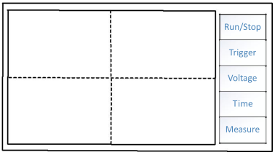
系统图形化设计
这一部分设计主要采用了一些简单的用户界面GUI，同时也设计了相关用于构建GUI的函数。
操作系统的应用
图形化界面的设计
在设计示波器时，任务的切换和图形界面菜单的选择参照《嵌入式实时操作系统》进行UC/OS在STM32 的移植。
UC/OS 可以管理多达64个任务，参看一些示波器设计在本设计中预设的任务有：示波器任务、触摸屏控制任务、GUI显示任务。
UC/OS系统主要的特点如下:
UC/OS体积小，便于裁剪，可裁剪至2KB。
UC/OS还包括全部实时系统所具有的功能，全部编译后的UC/OS的内核仅有6~10KB。
UC/OS虽然占用空间比较小但是他的拓展能力很强，可以根据自己需要添加文件系统等操作。
在STM32中设计了如下任务并创建包括示波器任、触摸屏控制任务、GUI显示任务。
图形用户界面简称GUI，包含有开机画面、菜单栏以及信号输入所需的Numpad，点击Run/Stop. 运行或者停止示波器；
点击Trigger,可以调节触发线；
点击Voltage,更改电压赋值的格点大小；
点击Time，调节水平缩放；
点击Measure,则可测量相关参数；

Slide 42
系统调试与结果
05

Slide 43
系统测试方案
测试时，需要验证电路和方案是否正确，在测试中设计了前端信号测量、采样方案的选择、参数的测量。
前端信号测量
01
02
信号采样方案
最大值、最小值、
峰峰值测量
参数测量方案
03
04
频率测量
05
06
占空比

Slide 44
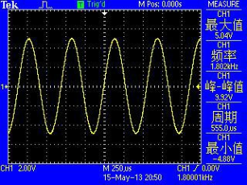
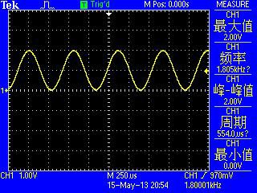
前端信号测量
该设计的输入信号显示在示波器上。由于电压不能为负，因此需要设计输入电压。电压波动应在A / D转换电压范围内。为了确保输入电压为正，对电压进行预处理以改善电压位置。
方案1：使用集成运算放大器和外部直流电压偏移（使用参考电压源）来增加和减少信号电压。使用运算放大器添加。每个点的电压值发生变化，A / D转换范围保持不变，波形不易失真。以下模拟可用于比较分析。如果输入模拟信号是正弦波（-5~5v），经过信号变换后幅值满足（0~2V），
方案2：串联电阻以增加电压。为了提高精度，有必要精确计算电阻，这会影响结果的输出。简而言之，选择集成运算放大器来增加电压。

Slide 45
信号采样方案
方案1：外部模拟数字转换电路.ADS7812转换速度可达2M/ S，但精度不高，因此被丢弃。
方案2：STM 32与其自己的12位ADC一起使用。当时钟设置为56M时，ADC转换时间为1us，电压转换范围为0~3.6v，具有双采样保持功能，外围电路相对简单。
简而言之，选择ARM自己的AD转换模块。

Slide 46
参数测量方案
本设计中通过AD测量分别算出所测的实时信号的峰峰值 ,最大值，最小值，实时信号频率，占空比。
最大值、最小值测量是采用在for循环中，逐次比较各个数值的大小。
for(i=1;i< (len>> 1); ++) //逐次比较
{
tmp.volt.arg += arr[i];
if (arr[i ] < tmp.volt.min)
tmp.volt.min = arr[i]; if
(arr[i] > tmp.volt.max)
tmp.volt.max = arr[i]
｝ //最大值、最小值
tmp.volt.vpp = tmp.volt.max -ump.volt.min； //峰峰值

Slide 47
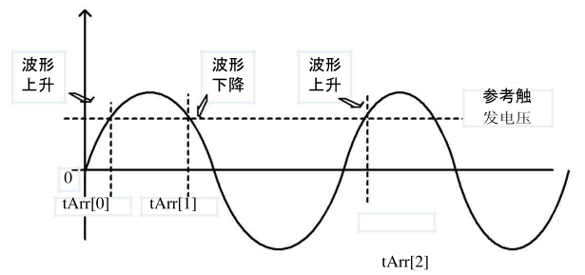
频率测量
方案1：比较器比较并输出波形以形成方波，并且通过计算从方波的上升沿到数字时间的周期来测量频率一次。缺点：电路复杂，信号比较必须单独提取，计算误差大。
方案2：采用三个相邻点，arr[0]，arr[1]和arr[2]
占空比(方波)的定义可知:
Duty=（tArr[1]-tArr[0]/tArr[2]-tArr[0]）* 100%

Slide 48
系统测试及分析
系统设计平台
系统测试仪器
测量步骤
设计中包括有硬件设计平台和软件设计系统。
硬件设计平台: Alium Designer、Tina 仿真、Protues、 Keil4、 FilterPro 滤波器设计、J-link仿真工具。
软件设计系统: DataFit数据拟合软件辅助数据校准、Officc2013文档编辑、Visio2013流程图绘制。
(1)信号发生器输入-5～5V正弦信号，送入电路经过信号调理后测的输出电压是否在0～2V之间。
(2)测量衰减电路的输出电压，与起始输入相比波形是否失真。
(3)调节输入信号的频率，观察在0～200KHz范围内是否失真。
(4)以上测试通过后， 开始具体某个信号的相关参数的测量井与泰克示波器的示值进行对比，校正以提高准确度。
(5)通过软件修正相关系数提高精度。
直流稳压电源(±12V)，Rigol信号发生器，万能表，泰克TDS1012C示波器（100MHz）。

Slide 49
测试结果分析
本设计测试基本功能（示波器）的测试。在测试时需要验证相关参数与预设目标是否相同。
相关参数设计：
输入阻抗:在前面硬件设计时，设计了输入电阻Ri=1MΩ、满足所设计要求Ri=100kΩ条件。
测试时采用输入标准的信号发生器，包括有峰峰值、频率、最小值、最大值、占空比(对于方波)与所设计的系统的测量值进行对比，并测量分析其误差：
在测试时分为频率为1kHz，50kHz和100kHz，而峰峰值分别设置为2.0V、4.0V、6.0V、8.0V、10.0V，最大值分别设置为1.0V、2.0V、3.0V、4.0V、5.0V，最小值分别设置为-1.0V、-2.0V、-3.0V、-4.0V、-5.0V，分别测试方波、正弦波和三角波。

Slide 50
关键技术与实践难点
01
02
03
方波测试
正弦波测试
三角波测试

Slide 51
方波
输入方波频率为1kHz时
方波信号 | 峰峰值（Vpp） | 最大值（Vmax） | 最小值（Vmin） | 频率（Fre） | 占空比（Duty）
信号发生器标准信号 | 2.0V | 1.0V | -1.0V | 1.0k | 50%
 | 4.0V | 2.0V | -2.0V | 1.0k | 50%
 | 6.0V | 3.0V | -3.0V | 1.0k | 50%
 | 8.0V | 4.0V | -4.0V | 1.0k | 50%
 | 10.0V | 5.0V | -5.0V | 1.0k | 50%
测试结果 | 2.07V | 1.09V | -0.997V | 996 | 49.8%
 | 4.01V | 2.06V | -1.95V | 997 | 49.8%
 | 5.98V | 3.07V | -2.96V | 997 | 49.8%
 | 7.90V | 4.12V | -3.87V | 1.0k | 49.7%
 | 10.1V | 5.12V | -4.86V | 997 | 49.8%
误差% | 1.267% | 4.014% | 3.983% | 1.01% | 0.01%
误差分析：在输入频率较小的时候，采样的速度能够满足要求，波形比较标准。

Slide 52
方波
输入方波频率为50kHz时
方波信号 | 峰峰值（Vpp） | 最大值（Vmax） | 最小值（Vmin） | 频率（Fre） | 占空比（Duty）
信号发生器标准信号 | 2.0V | 1.0V | -1.0V | 1k | 50%
 | 4.0V | 2.0V | -2.0V | 50k | 50%
 | 6.0V | 3.0V | -3.0V | 50k | 50%
 | 8.0V | 4.0V | -4.0V | 50k | 50%
 | 10.0V | 5.0V | -5.0V | 50k | 50%
测试结果 | 2.10V | 1.11V | -0.951V | 49.94k | 49.8%
 | 4.09V | 2.0V | -1.91V | 49.98k | 49.8%
 | 5.98V | 3.07V | -2.96V | 49.97k | 49.8%
 | 7.90V | 4.12V | -3.87V | 49.90k | 49.7%
 | 10.1V | 5.08V | -4.81V | 49.91k | 48.8%
误差% | 4.267% | 5.038% | 6.983% | 4.01% | 0.09%
误差分析：在输入频率为50kHz时候，由于频率的增加在测量时波形的波动性也比较大，因此误差相对比1kHz大一点。

Slide 53
方波
为了测试该系统的最大测量频率，在测试时调节输入的标准频率为100kHz，观察测试结果和波形是否失真
方波信号 | 峰峰值（Vpp） | 最大值（Vmax） | 最小值（Vmin） | 频率（Fre）
信号发生器标准信号 | 2.0V | 1.0V | -1.0V | 100k
 | 4.0V | 2.0V | -2.0V | 100k
 | 6.0V | 3.0V | -3.0V | 100k
 | 8.0V | 4.0V | -4.0V | 100k
 | 10.0V | 5.0V | -5.0V | 100k
测试结果 | 2.01V | 1.02V | -0.998V | 98.7k
 | 4.09V | 2.1V | -1.90V | 99.7k
 | 6.1V | 3.1V | -2.7V | 99.7k
 | 8.06V | 3.9V | -4.0V | 99.7k
 | 10.2V | 5.1V | -4.9V | 99.7k
误差% | 1.433% | 7.038% | 7.444% | 6.01%
误差分析：在输入频率为100kHz时候，由于频率较大，波形的波动性也比较大，因此误差相对比100kHz和50kHz小很多，其原因主要是处理器的性能不能满足。

Slide 54
正弦波
为了测试该系统的最大测量频率，在测试时调节输入的标准频率为100kHz，观察测试结果和波形是否失真
方波信号 | 峰峰值（Vpp） | 最大值（Vmax） | 最小值（Vmin） | 频率（Fre）
信号发生器标准信号 | 2.0V | 1.0V | -1.0V | 100k
 | 4.0V | 2.0V | -2.0V | 100k
 | 6.0V | 3.0V | -3.0V | 100k
 | 8.0V | 4.0V | -4.0V | 100k
 | 10.0V | 5.0V | -5.0V | 100k
测试结果 | 2.01V | 1.02V | -0.998V | 98.7k
 | 4.09V | 2.1V | -1.90V | 99.7k
 | 6.1V | 3.1V | -2.7V | 99.7k
 | 8.06V | 3.9V | -4.0V | 99.7k
 | 10.2V | 5.1V | -4.9V | 99.7k
误差% | 1.433% | 7.038% | 7.444% | 6.01%
误差分析：在输入频率为100kHz时候，由于频率较大，波形的波动性也比较大，因此误差相对比100kHz和50kHz小很多，其原因主要是处理器的性能不能满足。

Slide 55
方波
输入正弦波频率为1kHz时
正弦波信号 | 峰峰值（Vpp） | 最大值（Vmax） | 最小值（Vmin） | 频率（Fre）
信号发生器标准信号 | 2.0V | 1.0V | -1.0V | 1k
 | 4.0V | 2.0V | -2.0V | 1k
 | 6.0V | 3.0V | -3.0V | 1k
 | 8.0V | 4.0V | -4.0V | 1k
 | 10.0V | 5.0V | -5.0V | 1k
测试结果 | 1.95V | 1.1V | -0.890V | 1k
 | 3.92V | 2.07V | -1.97V | 985
 | 5.85V | 3.04V | -2.87V | 1k
 | 7.88V | 4.04V | -3.97V | 997
 | 10V | 5.05V | -4.9V | 996
误差% | 3.4% | 5.038% | 7.63% | 2.01%
误差分析：在频率较小的时候，所测量的相关参数比较准确。

Slide 56
论文总结
06

Slide 57
论文总结
本设计系统能够完成对周期信号和非周期信号的实时显示，由于采用TFT（240*320）的3.2寸的屏幕，实现周期波形的左右平移，以及幅值的缩放，在一定的频率范围内，所显示的波形无失真，并对相关参数进行测量。
总
此外，利用STM32内部的DA使用DMA循环触发，模拟输出正弦波、方波和锯齿波，相关参数满足预定设计的要求。
结

Slide 58
论文总结
优 势
思 考
应用STM32自带的AD转换模块，节省了通道时间和空间设置，以及外部的温度补偿。应用STM32的内部资源DMA等，使得系统资源得到优化。
当然在本设计中还有很多不足之处有待改进，还有许多功能有待拓展。在测量一些较高的频率时波形会发生失真。追究其原因，主要是STM32系统时钟限制了所采样的频率，若使用较高端的处理器（如ARM9、ARMII等），那么测量的精度会提高很多。

Slide 59
谢谢观看
2019
答辩人：施慧玲
指导老师：刘小燕

Slide 60
研究方法与思路
请在这里输入您的主要叙述内容
请在这里输入您的主要叙述内容
请在这里输入您的主要叙述内容
请在这里输入您的主要叙述内容
05
请在这里输入您的主要叙述内容
请在这里输入您的主要叙述内容
04
03
02
请在这里输入您的主要叙述内容
请在这里输入您的主要叙述内容
01
请在这里输入您的主要叙述内容
请在这里输入您的主要叙述内容

Slide 61
研究方法与思路
添加标题
添加标题
添加标题
添加标题
请在这里输入您
的主要叙述内容
请在这里输入您
的主要叙述内容
请在这里输入您
的主要叙述内容
请在这里输入您
的主要叙述内容
请在这里输入您
的主要叙述内容
请在这里输入您
的主要叙述内容
请在这里输入您
的主要叙述内容
请在这里输入您
的主要叙述内容

Slide 62
研究方法与思路
请在这里输入您的主要叙述内容
请在这里输入您的主要叙述内容
请在这里输入您的主要叙述内容
请在这里输入您的主要叙述内容
研究方法
研究方法
请在这里输入您的主要叙述内容
请在这里输入您的主要叙述内容
请在这里输入您的主要叙述内容
请在这里输入您的主要叙述内容
研究思路
请在这里输入您的主要叙述内容
请在这里输入您的主要叙述内容
请在这里输入您的主要叙述内容
请在这里输入您的主要叙述内容

Slide 63
研究方法与思路
请在这里输入您的主要叙述内容
请在这里输入您的主要叙述内容
请在这里输入您的主要叙述内容
请在这里输入您的主要叙述内容
请在这里输入您的主要叙述内容
请在这里输入您的主要叙述内容
请在这里输入您的主要叙述内容
请在这里输入您的主要叙述内容

Slide 64
研究方法与思路
A
请在这里输入您的主要叙述内容
请在这里输入您的主要叙述内容
B
请在这里输入您的主要叙述内容
请在这里输入您的主要叙述内容

Slide 65
关键技术与实践难点
请在这里输入您的主要叙述内容
请在这里输入您的主要叙述内容
05
03
请在这里输入您的主要叙述内容
请在这里输入您的主要叙述内容
04
02
请在这里输入您的主要叙述内容
请在这里输入您的主要叙述内容
请在这里输入您的主要叙述内容
请在这里输入您的主要叙述内容
01
请在这里输入您的主要叙述内容
请在这里输入您的主要叙述内容

Slide 66
关键技术与实践难点
67%
55%
70%
请在这里输入您
的主要叙述内容
请在这里输入您
的主要叙述内容
请在这里输入您
的主要叙述内容
请在这里输入您
的主要叙述内容
请在这里输入您
的主要叙述内容
请在这里输入您
的主要叙述内容

Slide 67
关键技术与实践难点
01
请在这里输入您
的主要叙述内容
请在这里输入您
的主要叙述内容
02
请在这里输入您
的主要叙述内容
请在这里输入您
的主要叙述内容
请在这里输入您
的主要叙述内容
请在这里输入您
的主要叙述内容
请在这里输入您
的主要叙述内容
请在这里输入您
的主要叙述内容
03
04

Slide 68
研究成果与应用
请在这里输入您的主要叙述内容
请在这里输入您的主要叙述内容
请在这里输入您的主要叙述内容
请在这里输入您的主要叙述内容
05
思维发散
04
进一步目标
03
引证假设
添加
标题
02
初步目标
01
初步构想

Slide 69

方波测试
显示部分
数值计算部分
添加标题
添加标题
请在这里输入您
的主要叙述内容
请在这里输入您
的主要叙述内容
请在这里输入您
的主要叙述内容
请在这里输入您
的主要叙述内容
请在这里输入您
的主要叙述内容
请在这里输入您
的主要叙述内容
请在这里输入您
的主要叙述内容
请在这里输入您
的主要叙述内容

Slide 70
研究成果与应用
请在这里输入您
的主要叙述内容
请在这里输入您
的主要叙述内容
请在这里输入您
的主要叙述内容
请在这里输入您
的主要叙述内容
研究成果
01
研究成果
03
研究成果
05
研究成果
02
研究成果
04
请在这里输入您
的主要叙述内容
请在这里输入您
的主要叙述内容
请在这里输入您
的主要叙述内容
请在这里输入您
的主要叙述内容
请在这里输入您
的主要叙述内容
请在这里输入您
的主要叙述内容

Slide 71




研究成果与应用
请在这里输入您
的主要叙述内容
请在这里输入您
的主要叙述内容
请在这里输入您
的主要叙述内容
请在这里输入您
的主要叙述内容
请在这里输入您
的主要叙述内容
请在这里输入您
的主要叙述内容
请在这里输入您
的主要叙述内容
请在这里输入您
的主要叙述内容

Slide 72


Slide 73




Slide 74





Slide 75
研究成果与应用
2014
2015
2016
2017
年度
年度
年度
年度
1,458
2,345
5,674
12,591
请在这里输入您
的主要叙述内容
请在这里输入您
的主要叙述内容
请在这里输入您
的主要叙述内容
请在这里输入您
的主要叙述内容
请在这里输入您
的主要叙述内容
请在这里输入您
的主要叙述内容
请在这里输入您
的主要叙述内容
请在这里输入您
的主要叙述内容

Slide 76
论文总结
请在这里输入您的主要叙述内容
请在这里输入您的主要叙述内容
01
02
请在这里输入您的主要叙述内容
请在这里输入您的主要叙述内容
观点
观点
请在这里输入您的主要叙述内容
请在这里输入您的主要叙述内容
03
04
观点
请在这里输入您的主要叙述内容
请在这里输入您的主要叙述内容
观点
请在这里输入您的主要叙述内容
请在这里输入您的主要叙述内容
观点
05
06
观点
请在这里输入您的主要叙述内容
请在这里输入您的主要叙述内容

Slide 77
论文总结
01
请在这里输入您的主要叙述内容
请在这里输入您的主要叙述内容
04
02
请在这里输入您的主要叙述内容
请在这里输入您的主要叙述内容
请在这里输入您的主要叙述内容
请在这里输入您的主要叙述内容
05
03
请在这里输入您的主要叙述内容
请在这里输入您的主要叙述内容
请在这里输入您的主要叙述内容
请在这里输入您的主要叙述内容

Slide 78
论文总结
本设计系统能够完成对周期信号和非周期信号的实时显示，由于采用TFT（240*320）的3.2寸的屏幕，实现周期波形的左右平移，以及幅值的缩放，在一定的频率范围内，所显示的波形无失真，并对相关参数进行测量。
此外，利用STM32内部的DA使用DMA循环触发，模拟输出正弦波、方波和锯齿波，相关参数满足预定设计的要求。
01
02
03
04

